Slide 1
Digirauhanturvaajat
– turvataitoja ja turvataitokasvatusta kehittämässä
Notes:
https://mediametka.fi/oivallus-seminaari/
https://docs.google.com/presentation/d/1SYypWRaKdjt_RCF0HxxuYxrXIGxcDqhgY-5wBAr6Ax0/edit#slide=id.g1494e1b21b4_0_38 laajemmat diat
Keynotessa kuullaan Lohjan digiturvataitojen kokonaisuudesta varhaiskasvatuksessa ja perusopetuksessa sekä yhteistyöstä muiden lasten ja nuorten parissa toimivien kanssa.
https://www.lohja.fi/varhaiskasvatus-ja-opetus/varhaiskasvatus-ja-esiopetus/varhaiskasvatus/arki-varhaiskasvatuksessa/kasvatuskumppanuus/

Slide 2


Oppilaat harjoittelevat käyttämään tieto- ja viestintäteknologiaa erilaisissa vuorovaikutustilanteissa.
Henkilöstö ohjaa lapsia digitaalisten ympäristöjen monipuoliseen, vastuulliseen ja turvalliseen käyttöön.
Oppijalla on oikeus digitaaliseen osaamiseen.
Digitaalisuus on osa yhteiskuntaa,
jossa lapsi kasvaa.
Oppilaiden kanssa keskustellaan ja luodaan yhdessä tvt:n turvallisia käyttötapoja ja hyviä käytöstapoja.
Digitaalista osaamista tarvitaan ihmisten välisessä vuorovaikutuksessa, yhteiskunnassa toimimisessa ja oppimisessa.
Digitaalisen osaamisen vahvistaminen edistää lasten koulutuksellista tasa-arvoa.
Lähteet: Varhaiskasvatussuunnitelman perusteet 2022, Perusopetuksen opetussuunnitelman perusteet 2014, Uudet lukutaidot
Notes:
Pedagogeina kaikki toiminta pohjautuu OPSiin ja VASUun
→ OPH:n Uudet lukutaidot
Nähdään kokonaisuutena - Lohjan kaupungilla omat tvt-taitotasotavoitteet →

Slide 3
Mitä digiturvataitokasvatus vaatii aikuisilta?

Slide 4
Mitä digiturvataitokasvatus vaatii aikuisilta?
tekninen perusosaaminen
ymmärrys ja tuntemus digitaalisesta maailmasta ilmiönä
digitaidot sekä oppimisen kohteena, että opetusvälineenä
ymmärrys digistä ja digiturvallisuudesta
riittävä digiosaaminen
(digi)pedagoginen osaaminen
Digirauhanturvaaja
herkkyys kuulla ja nähdä tilanteet
taito toimia
halu auttaa
= henkilö, joka pyrkii auttamaan oppilaita, kollegoita ja huoltajia luomaan olosuhteet turvalliselle kasvulle ja oppimiselle digiympäristössä.

Slide 5
Digitalisaation yhteiskunnalle luomat paineet ja uhat
Lapsen houkutteleminen seksuaalisiin tarkoituksiin
Tietojen
kalastelu
Nettikiusaaminen
kyberrikollisuus
ajattelemattomuus
Seksuaalisella kuvamateriaalilla kiristäminen
Huijaus- ja kiristysviestit
Kuvien ja videoiden leviäminen
tekoäly?
Haitalliset sisällöt
Nettihaasteet

Slide 6
Kuka haavoittuu verkossa?
Lapset, joilla on vaikeuksia elämässään, haavoittuvat useammin myös verkossa. Tytöt kohtaavat kielteisiä asioita verkossa useammin kuin pojat.
Erityisesti herkästi haavoittuvassa asemassa ovat:
Marginalisoituihin ryhmiin kuuluvat lapset
Lapset, joilla on toiminnallisia rajoitteita
Haastavissa elämäntilanteissa elävät lapset
Seksuaali- sukupuolivähemmistöt
Etniset ja kansalliset vähemmistöt
Vähävaraisten perheiden lapset
Vammaisuus
Neuroepätyypillisyys
Oppimisvaikeudet
Mielenterveyden haasteet
Rikoksen uhrit
Kiusatut ja ryhmistä eristetyt
Vanhempien tuen puute
Liikaa digiä käyttävät
Lähde: PeLa

Slide 7
Digiherkkyyskaudet ja niihin reagointi
yläluokilla
Digiherkkyyskaudet ovat ulkopuolelta tulevia vaikutteita, ei biologisesti sisäsyntyisiä herkkyyskausia.
Digiherkkyyskausien hyödyntäminen kotien kanssa tehtävässä yhteistyössä: ilmiöiden puheeksiotto.
alaluokilla
1:1 laitteet
some
kaverit
esiopetuksessa
edu-tili
itsenäinen kulkeminen
myös digimaailmassa
varhaiskasvatuksessa
oma (äly)puhelin
aikuisen antama malli
yhteiskäyttölaitteet
Notes:
Digiherkkyyskaudet ovat ulkopuolelta tulevia vaikutteita, ei biologisesti sisäsyntyisiä herkkyyskausia. Yhteiskunta muovaa…
Keynotessa kuullaan Lohjan digiturvataitojen kokonaisuudesta varhaiskasvatuksessa ja perusopetuksessa sekä yhteistyöstä muiden lasten ja nuorten parissa toimivien kanssa.
https://www.lohja.fi/varhaiskasvatus-ja-opetus/varhaiskasvatus-ja-esiopetus/varhaiskasvatus/arki-varhaiskasvatuksessa/kasvatuskumppanuus/

Slide 8
Digiturvallisuus osana Lohjan kaupungin rakenteita
Hyvinvointisuunnitelma 2022-2025
ihmissuhteet
terveys
TURVALLISUUS
oppiminen
osallisuus
“Nivomme lapsen oikeudet uuden organisaation rakenteisiin - kuntastrategiaan, viestintään, hyvinvoinnin ja terveyden edistämiseen, alueen ja kunnan yhdyspintatyöhön ja kehittämistyöhön” LYK
Notes:
TURVALLISUUS: Huolehdimme että lasten ja nuorten kanssa työskentelevien osaaminen on riittävällä tasolla → silloin kasvattajat osaavat opettaa myös lapsen kiinnittämään huomiota turvallisuuteensa.
• Teemme yhdessä työtä, jotta lasten ja nuorten elinympäristöt ovat turvallisia
→ Turvallisuus on avainasemassa jotta hyvinvointuunnitelman muut tavoitteet pääsevät toteutumaan, esim. oppimista ei tapahdu jos lapsi kokee turvattomuutta

Slide 9
Lohjan rakenteita digirauhanturvaamiseen:
Kaupungin digiraamit:
Kyselyt ja kartoitukset:
Digiagenda
OPEKA
VOPEKA
OPPIKA
TVT- taitotaso- tavoitteet
ROPEKA
muut kaupungin omat kyselyt työn tueksi
tutorien näkemykset kouluilta

Slide 10
Lohjan rakenteita digirauhanturvaamiseen:
Verkostot:
Päätöksenteko:
Digirauhanturvaajat:
Digikilta
Digitutorit
johtoryhmät
Innokas
TVT-vastaavat
ohjausryhmät
Oppilasagentti- verkosto
Oppilasagentit ja -ohjaajat
Notes:
digiturvallisuus rakentuu tekijöistä

Slide 11
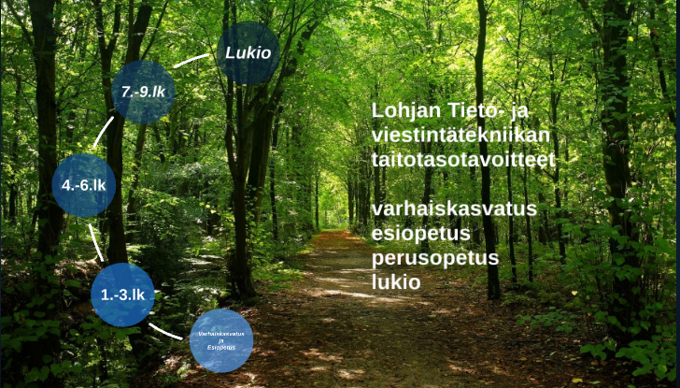

Turvallisuus osana Lohjan TVT-taitotasotavoitteita
Tekijänoikeudet
Fyysinen hyvinvointi
Omien tietojen turvaaminen
Mediakriittisyys
Notes:
Digiherkkyskausiin vastaamisen tueksi meillä on TVT-taitotasotavoitteiden turvataito-osuus

Slide 12
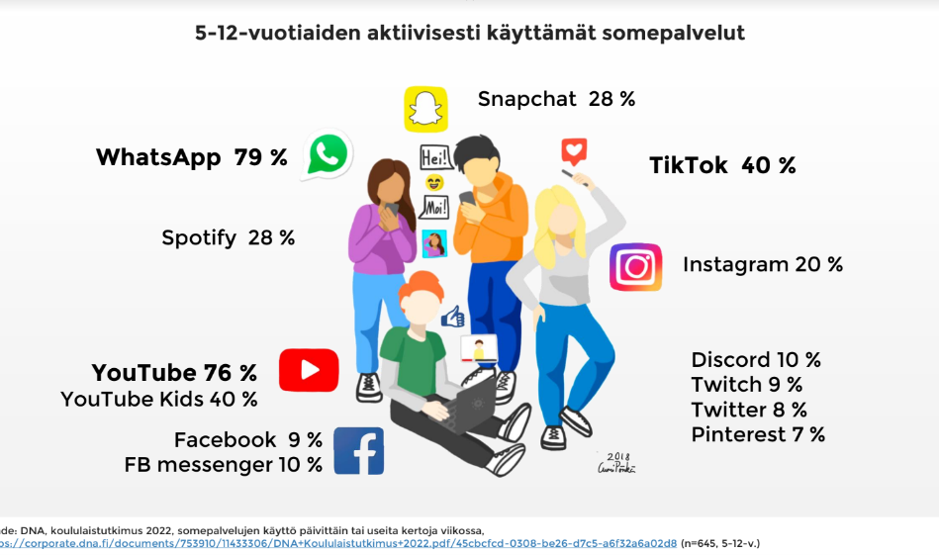
Turvataitokokonaisuus
kyselyt
koulutukset henkilöstölle
vanhempainilta
materiaalipankki
TVT- taitotasotavoitteet
teemaviikot
valmiit oppitunnit ja viestipohjat
Notes:
Kyselyistä nostoja ja kuvakaappauksia
maininta valmistelun yhteistyöstä: nuorisotoimi, ankkuri, kuraattorit

Slide 13
Ennakointi ja suunnitelmallisuus:
tiedottaminen
yhteistyö
tutorien ja rehtorien suunnitteluaamu
Syyskuu:
turvataito- koulutus 1
lokakuu:
teemaviikko kouluilla, some-kyselyt
Elokuu:
1:1 laitteet -oppitunti
marraskuu:
turvataito- koulutus 2, vanhempainilta
toukokuu: lukuvuoden päättäminen ja tietosuoja-asiat
joulukuu: edu.lohja.fi -oppitunti
huhtikuu:
turvataito- koulutus 4
tammikuu:
OOR-kysely
maaliskuu:
digitaalinen toimintakulttuuri -kysely
helmikuu:
turvataito- koulutus 3
teemaviikko kouluilla
tutorien ja rehtorien suunnitteluaamu
Notes:
Hinta? koulutukset, henkilötyövuodet

Slide 14
Hyödyt
yhdenvertaisuus: kaikilla mahdollisuus ottaa sisällöt haltuun kerralla
samanaikaisuus: yhteinen jatkotyöstö koulun kulttuurin mukaan sekä keskustelu kollegoiden kanssa eri kouluista
Haasteet
resurssit: tekijät, työryhmä, rahoitus
koulutusten ajankohta → tallenteet
“ei kuulu minulle” → rehtorien ja päiväkodin johtajien tuki
verkkosivujen ja osaamisen kehittäminen ja ylläpito
koulutusten jatkokehittely ja resurssointi
valmiiden oppituntimateriaalien lisääminen
uudet sisällöt: tekoäly ja sen hyödyt ja haasteet turvallisuudessa
tekniset toimenpiteet digirauhan saamiseksi
Jatko

Slide 15
Mitä digiturvataitokasvatus vaatii aikuisilta?

Slide 16
Mitä digiturvataitokasvatus vaatii aikuisilta?
ymmärrys digistä
riittävä digiosaaminen
(digi)pedagoginen osaaminen
Digirauhanturvaaja
herkkyys kuulla ja nähdä tilanteet
taito toimia
halu auttaa
Notes:
omat taidot
läsnäolo (kuuntelu, keskustelu)

Slide 17
Lähteet
Linkit
Varhaiskasvatussuunnitelman perusteet 2022: https://www.oph.fi/fi/tilastot-ja-julkaisut/julkaisut/varhaiskasvatussuunnitelman-perusteet-2022
Perusopetuksen opetussuunnitelman perusteet 2014: https://eperusteet.opintopolku.fi/#/fi/perusopetus/419550/tekstikappale/426528
Uudet lukutaidot -kehittämisohjelma: https://uudetlukutaidot.fi/
DNA koululaistutkimus 2022: https://corporate.dna.fi/documents/753910/11433306/DNA+Koululaistutkimus+2022.pdf/45cbcfcd-0308-be26-d7c5-a6f32a6a02d8
Pelastakaa Lapset: Opettaja lapsen tukena digitaalisissa ympäristöissä (Educa-esitys)
Lohjan huoltajien ja oppilaiden digitaalisten medioiden käyttökyselyt 2022
Lohjan kaupungin digiagenda: https://peda.net/lohja/tvt-sivut/t/digiagenda-2021-2025
Lohjan kaupungin TVT-taitotasotavoitteet: https://prezi.com/p/jheuh9nyv25m/lohjan-tvt-taitotasotavoitteet/
Lohjan kaupungin tietoturva- ja tietosuojataitosivusto: https://sites.google.com/edu.lohja.fi/turvataidot/etusivu

Slide 18
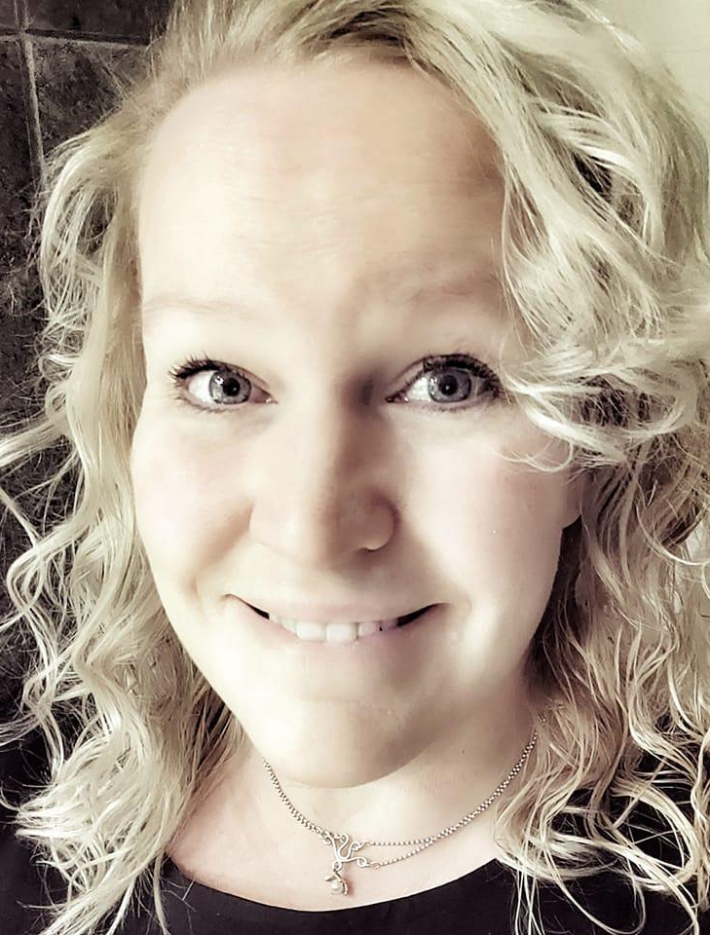
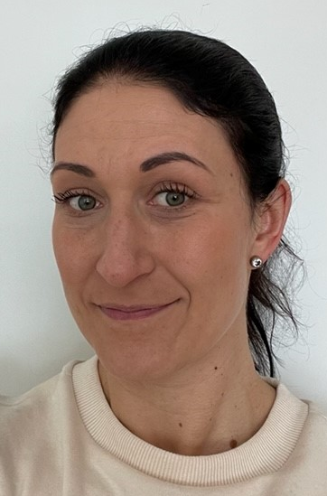
Kiitos!
Reetta Judén
reetta.juden@lohja.fi
p.044 3740485
Oili Lehtonen
oili.lehtonen@lohja.fi
p. 044 3740487

